Slide 1
Team2
Iteration 2
강민용 김영서 김주은 노규민 박승호 엄소은 윤종윤 임예원 장영환

Slide 2
회의 일정
-정기 회의 : 매주 화요일 11PM ( 디스코드)
-각 cell 별로 별도로 매주 회의 진행
각 cell 별로 uc 2개씩 선택 -> 팀 내에서 구현
구현 전 정기회의에서 uc를 읽고 dependency를 확인하여
Dependency가 있는 팀의 uc의 경우 팀끼리의 소통을 통해 미리
어떻게 해야할지 결정함

Slide 3
Team Structure (FE 3 / BE 6)
 | Cell1 | Cell2 | Cell3
프론트 | 김영서 | 김주은 | 강민용
백엔드 | 박승호 엄소은 | 윤종윤 장영환 | 노규민 임예원
Iter2 에서 구현할 UC Iter 3 ( uc23) | UC21 (uc 22) | UC 19 (uc16) | UC15 (uc23)

Slide 4
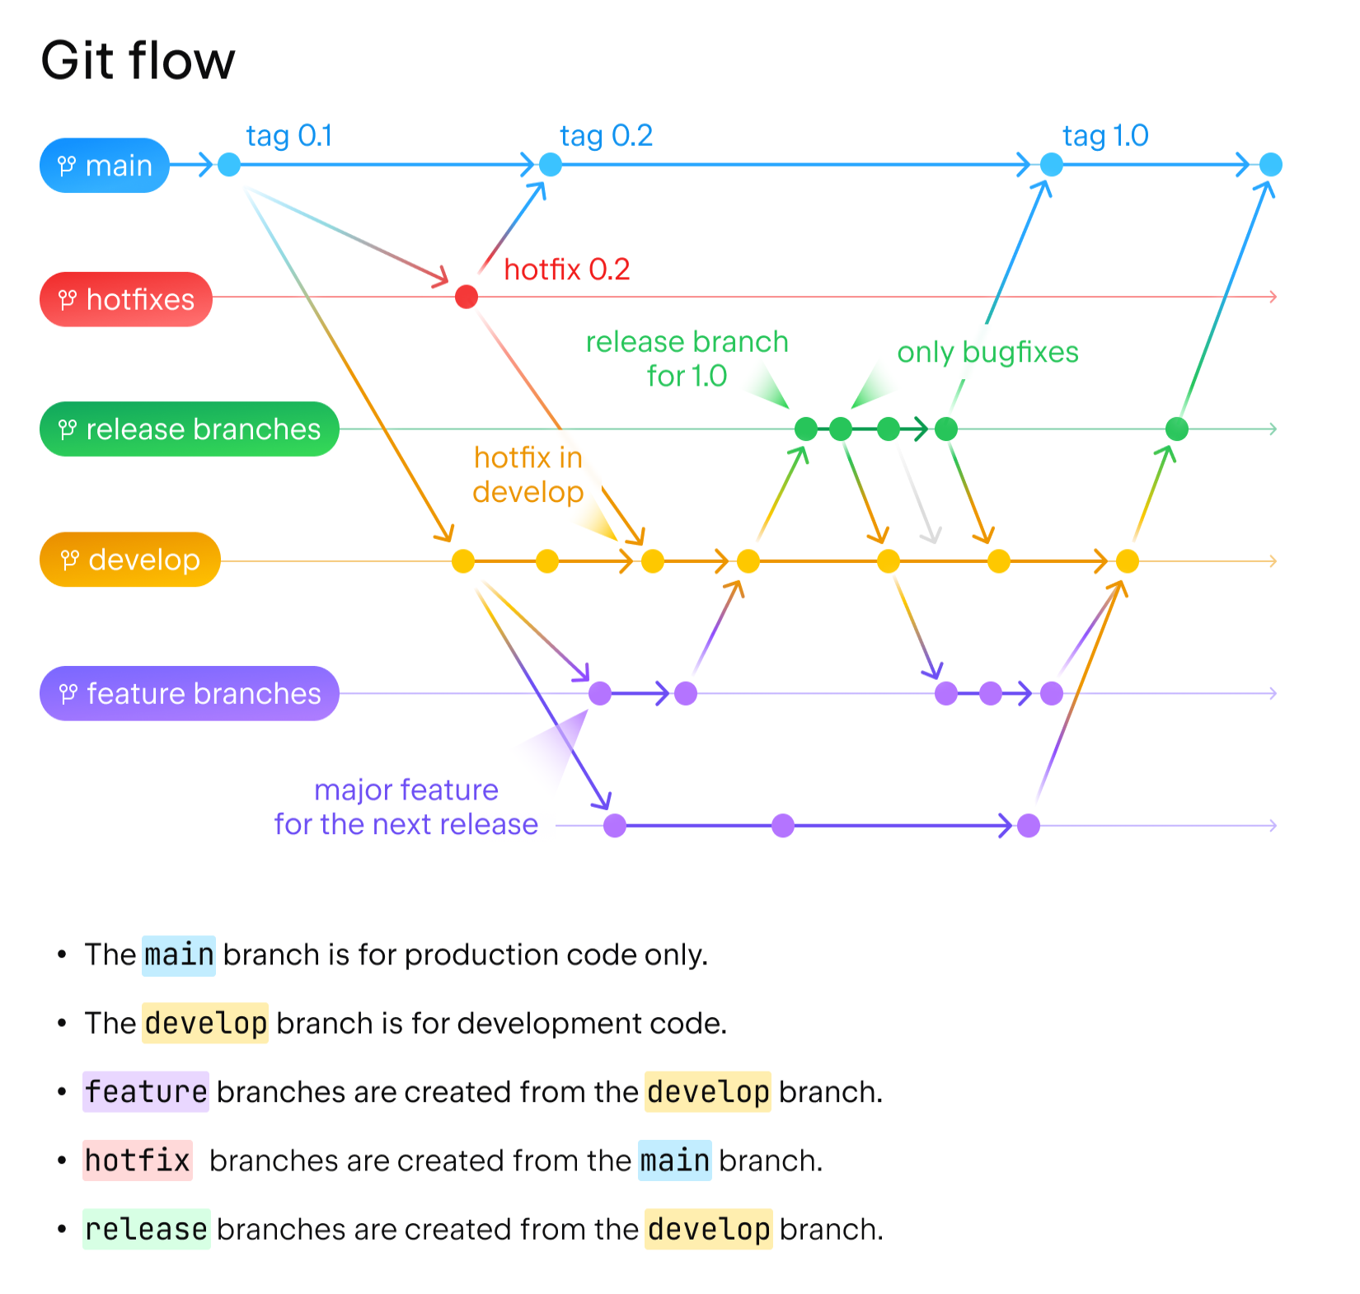

Slide 5
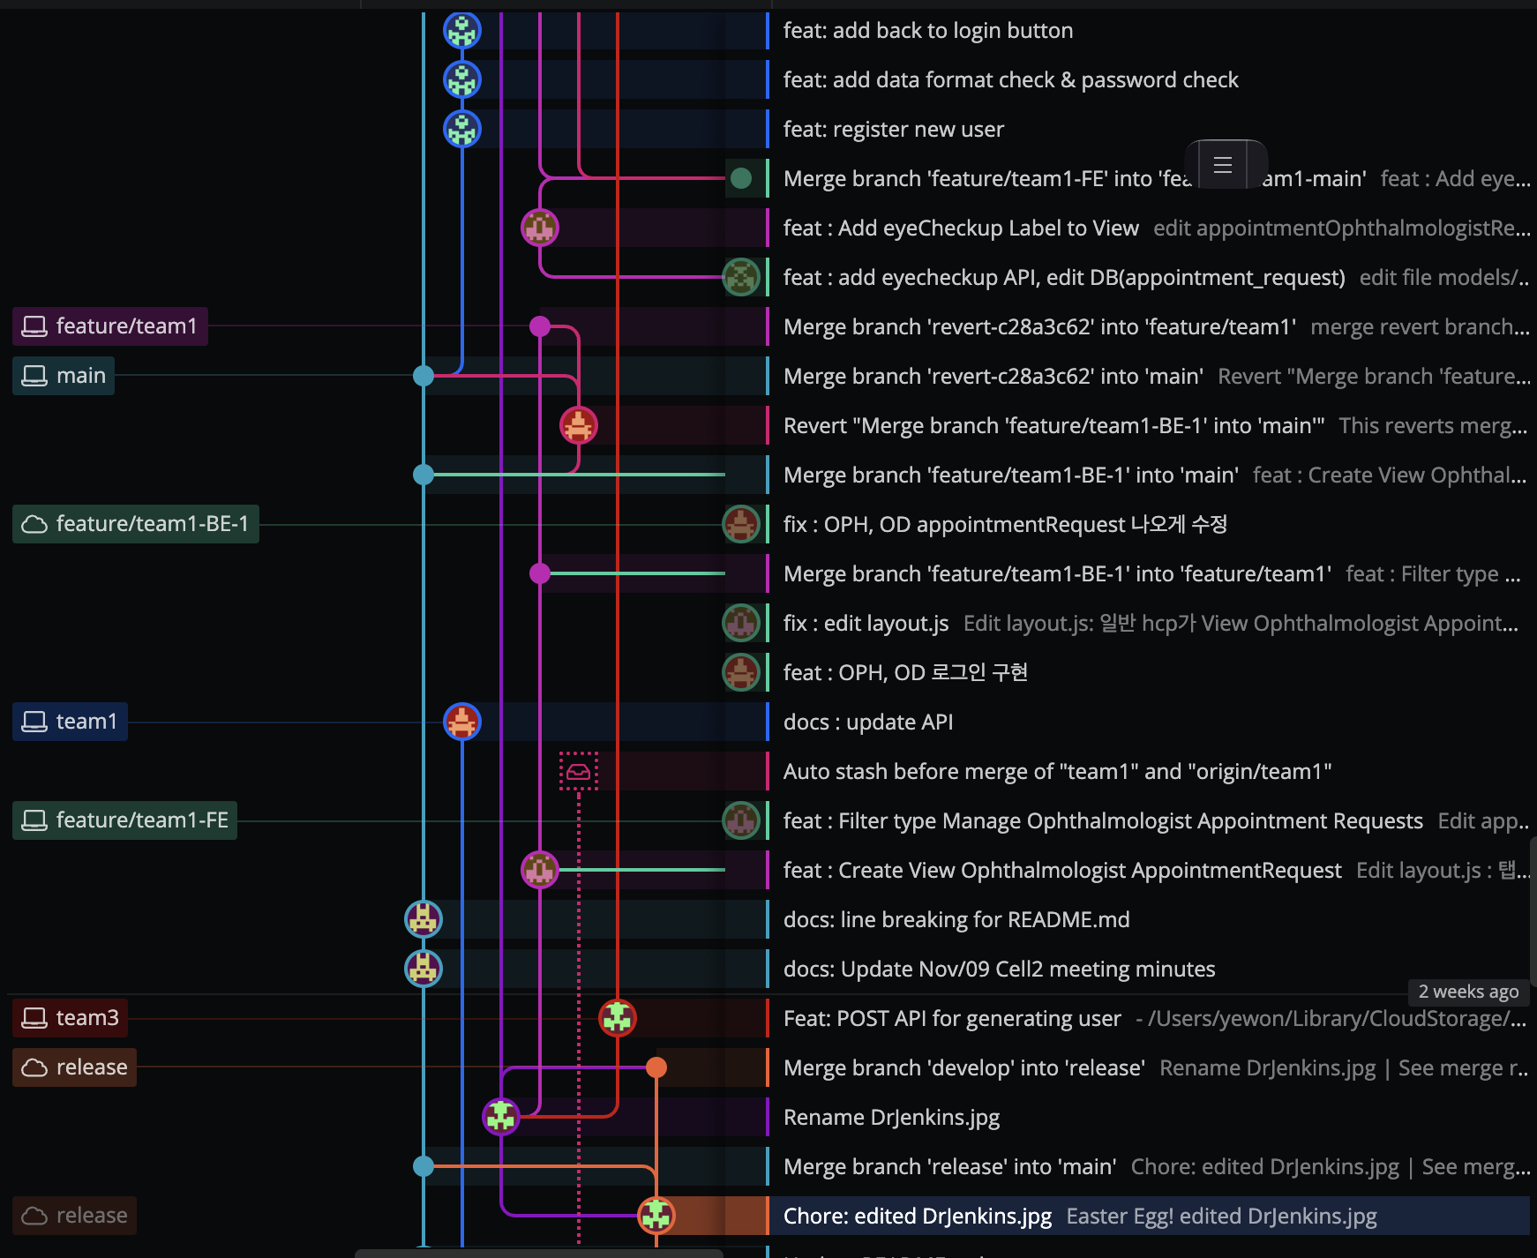
GitKraken을 사용하여 관리

Slide 6
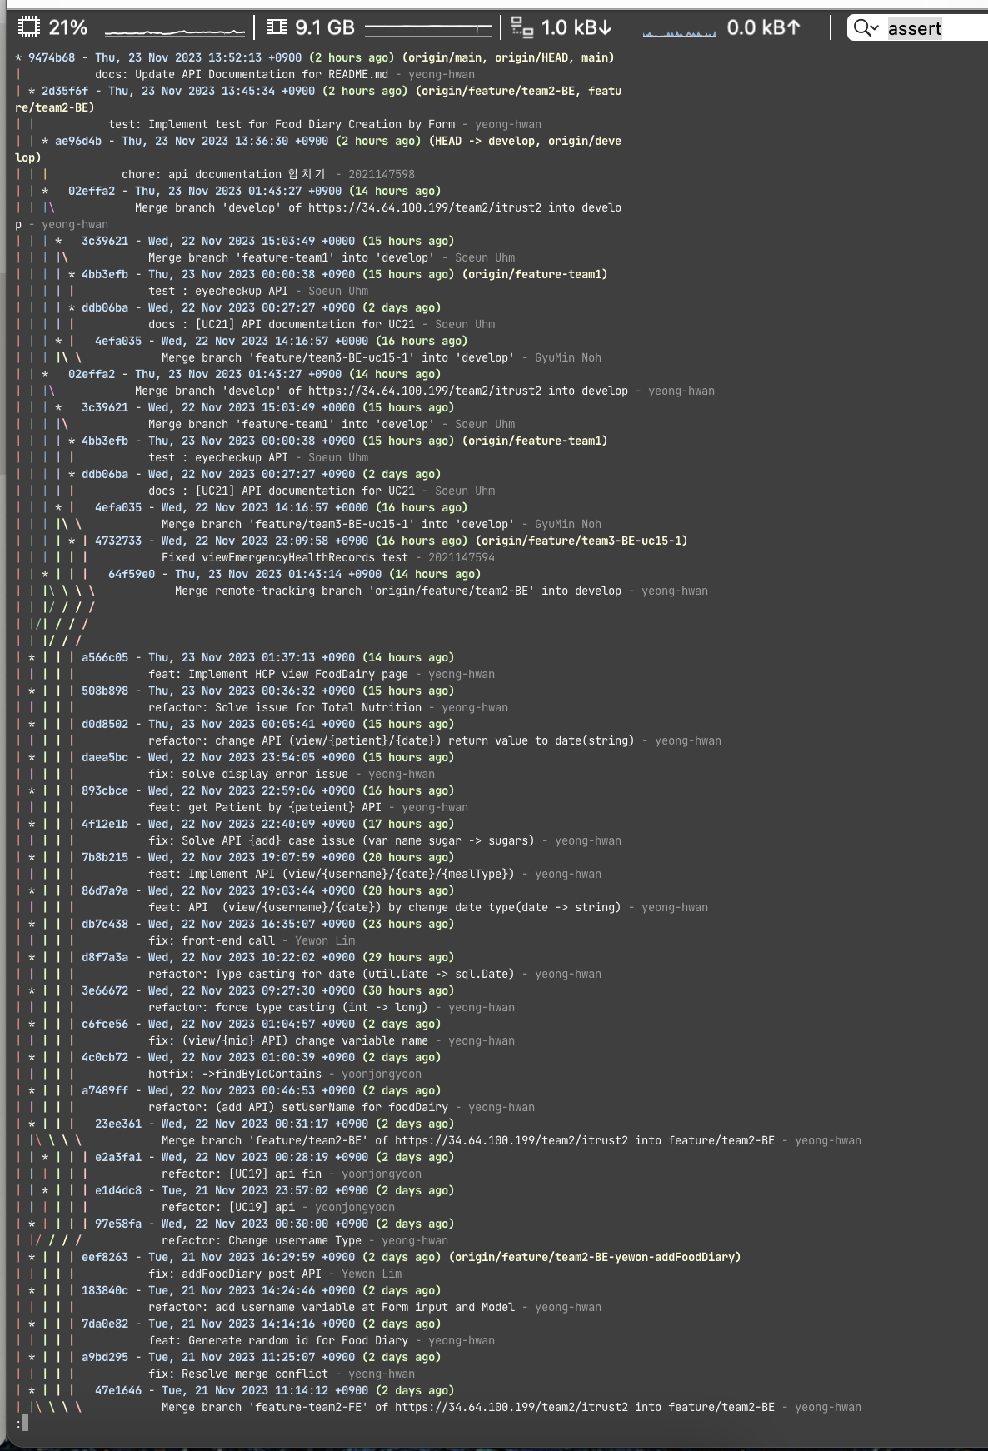
브랜치별 통합 커밋 기록

Slide 7
Implement Process for each cell
UC 요구사항 분석
2. 필요한 API , DB 설계
3. 구체적인 API Document 작성
Frontend, Backend가 병렬적으로 구현 시작
4. 테스트 코드 작성

Slide 8
Api documents

Slide 9
Cell2
Iteration 2
김주은 윤종윤 장영환

Slide 10
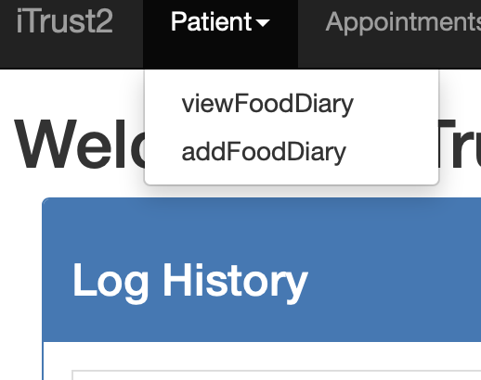
(1) UC19 - Food Diary Add / View
[main flow]
환자는 <viewfoodDiary> 또는 <addfoodDiary>를 선택해 식단일지를 조회하거나 추가할 수 있습니다.
구현 완

Slide 11
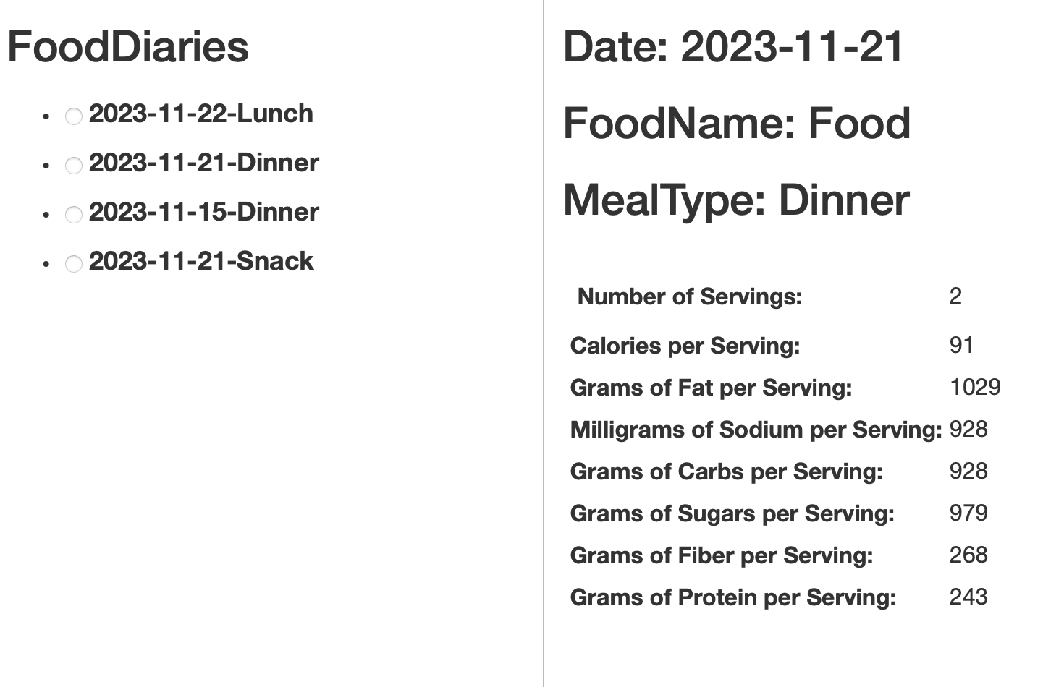
(1) UC19 - Food Diary Add / View
[main flow]
환자가 <viewfoodDiary>를 선택할 경우, 다음과 같은 화면에서 식단 일지를 조회할 수 있습니다.
구현 완

Slide 12
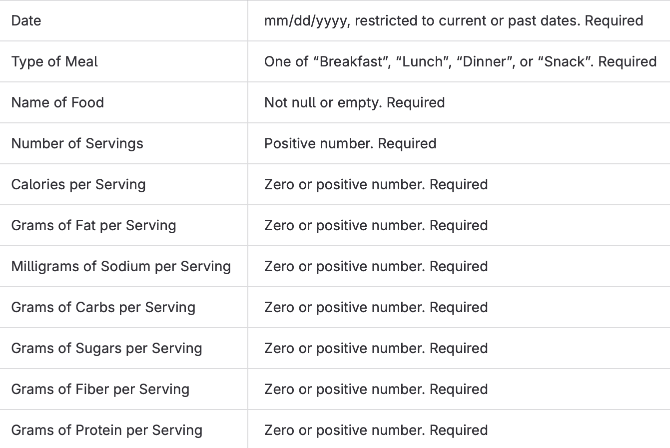
(1) UC19 - Food Diary Add / View
[Subflow1] 식단 일지에는 다음과 같은 정보를 포함하고 있습니다.
구현 완

Slide 13
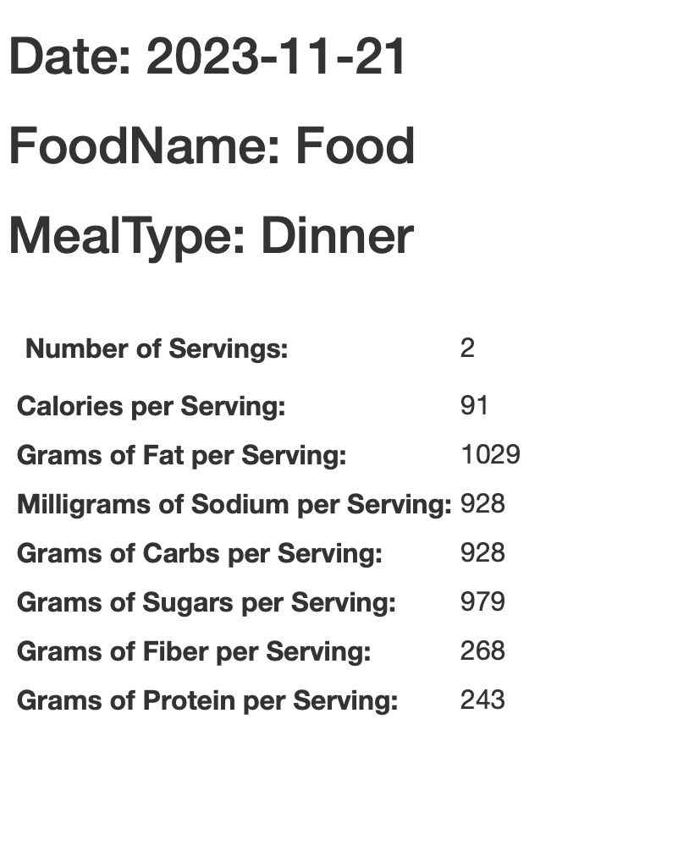
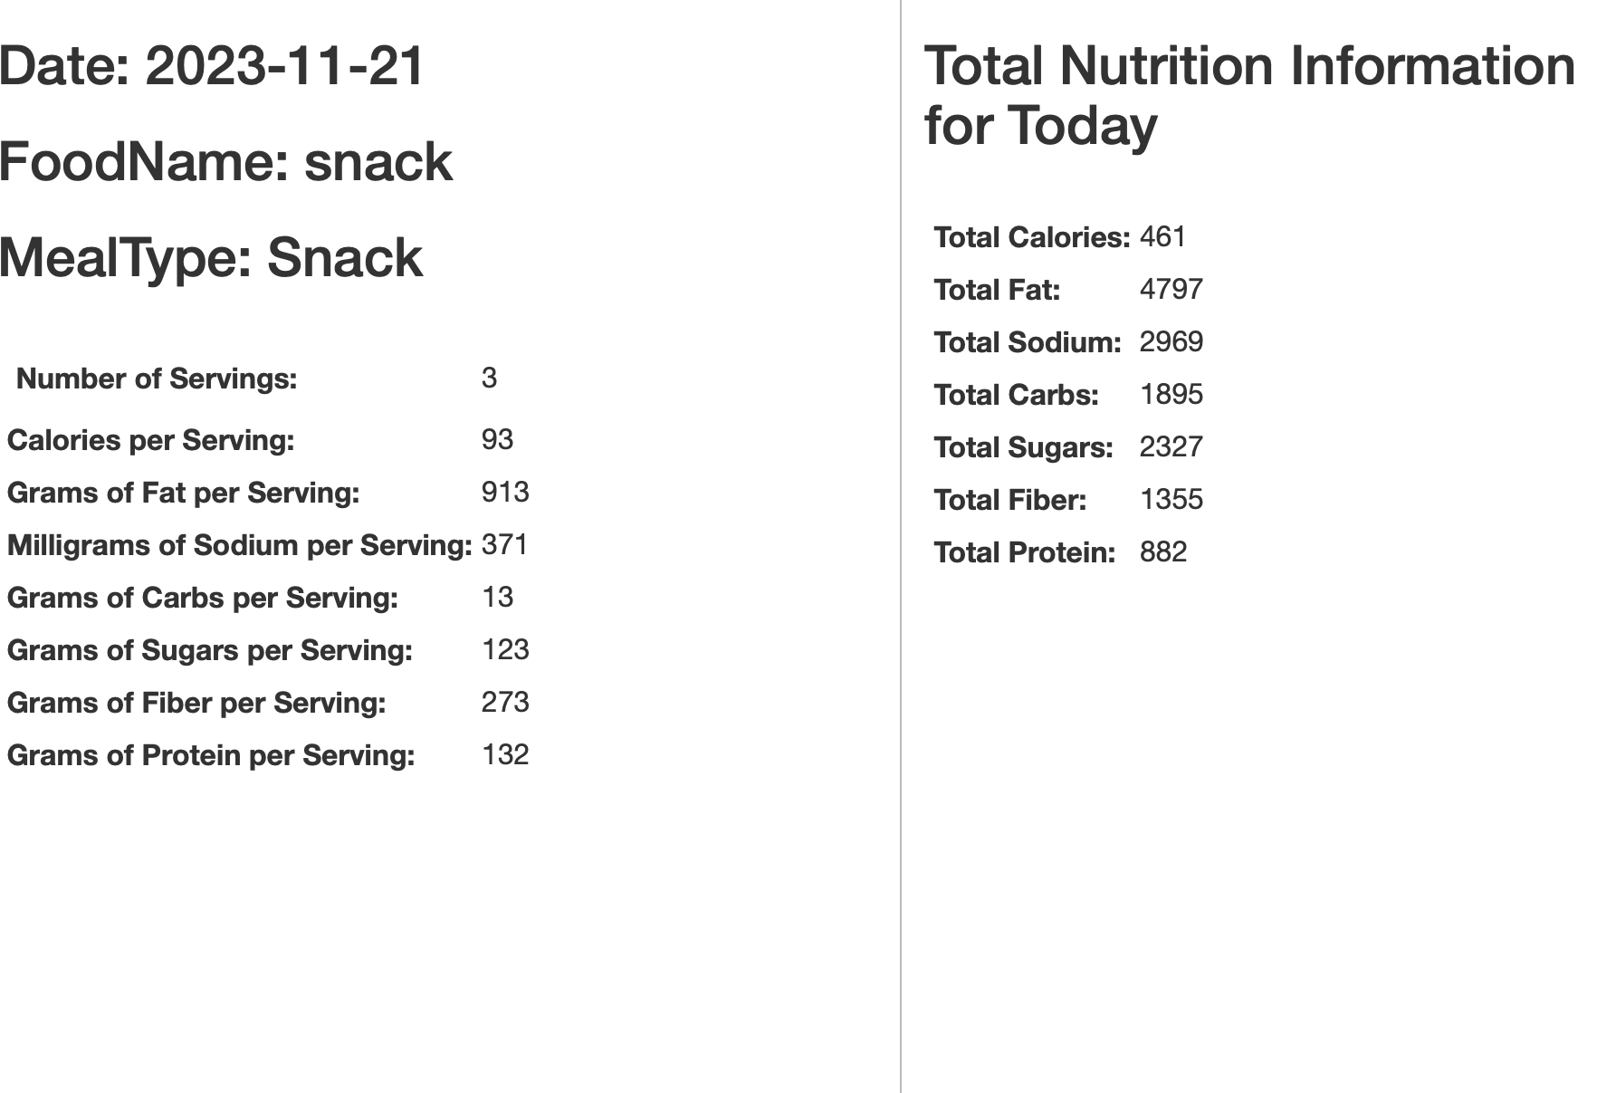
(1) UC19 - Food Diary Add / View
[Subflow2] 환자가 특정 식단 일지를 선택할 경우, 영양정보의 일일 합계를 표시합니다.
구현 완

Slide 14
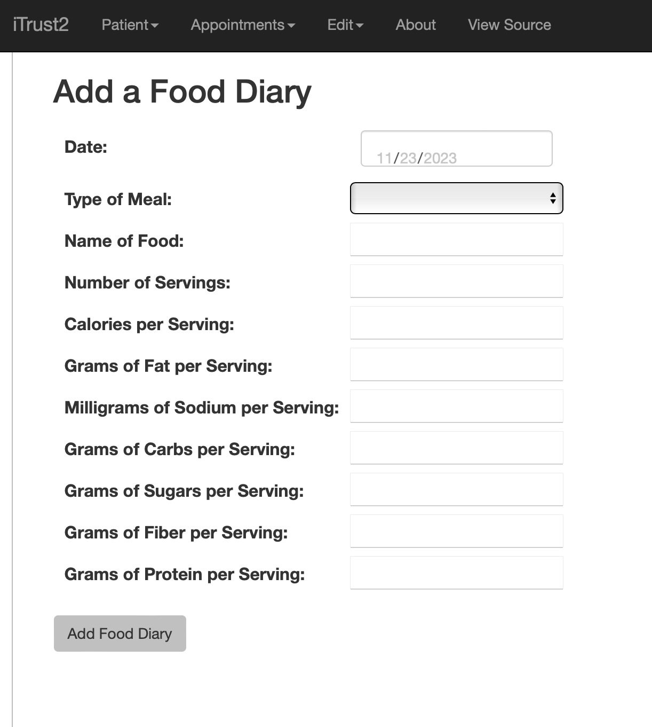
(1) UC19 - Food Diary Add / View
[main flow]
환자가 <addfoodDiary>를 선택할 경우, 다음과 같은 화면에서 식단 일지를 추가할 수 있습니다.
구현 완

Slide 15
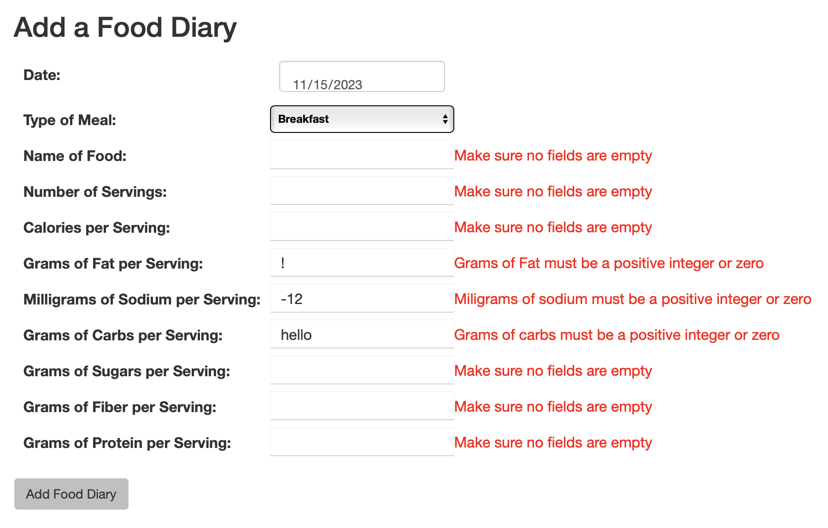
(1) UC19 - Food Diary Add / View
[Alternative Flow 2] 환자가 만약 잘못된 값을 입력을 한다면, 입력을 거부하고 에러 메시지를 표시합니다.
구현 완

Slide 16
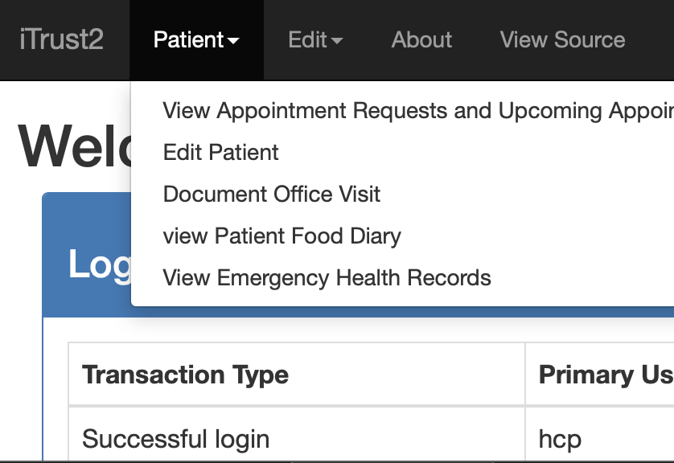
(1) UC19 - Food Diary Add / View
[main flow]
HCP는 <view Patient Food Diary>를 선택하여 환자의 식단일지를 조회할 수 있습니다.
구현 완

Slide 17
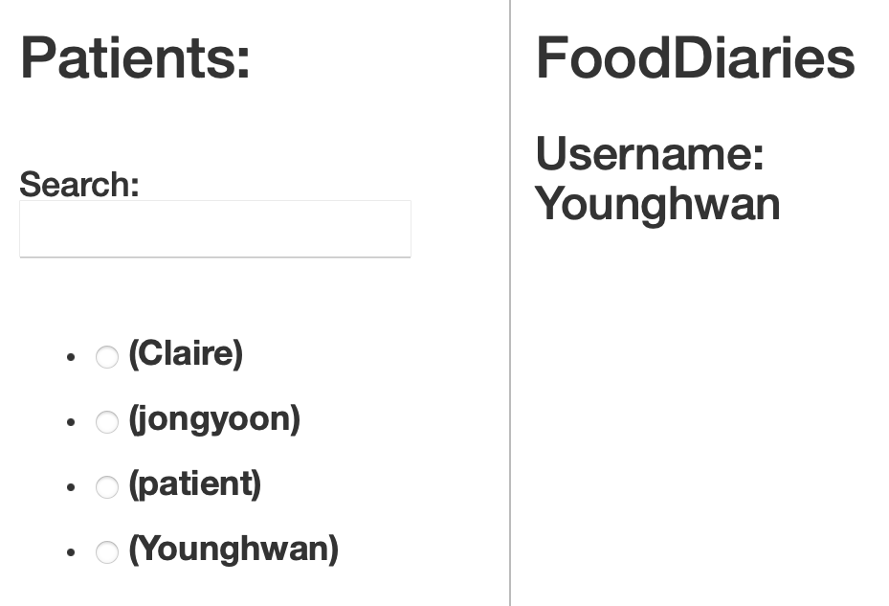
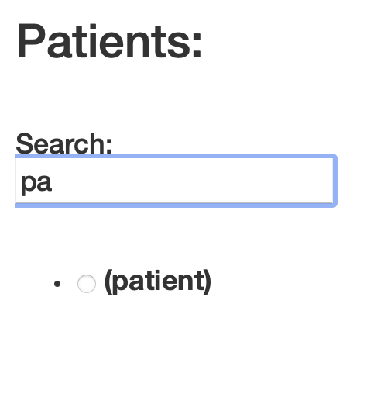
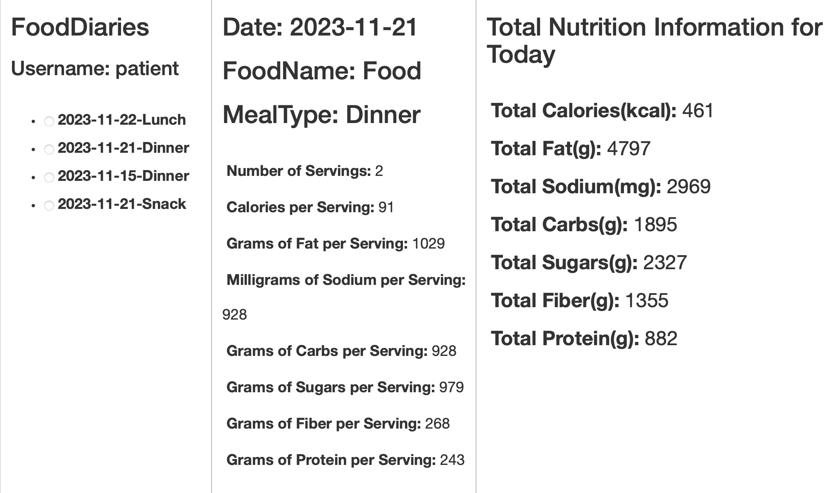
(1) UC19 - Food Diary Add / View
[main flow]
HCP는 환자들을 검색할 수 있고, 다음과 같이 환자들의 식품일지를 조회할 수 있습니다.
검색 기능
구현 완

Slide 18
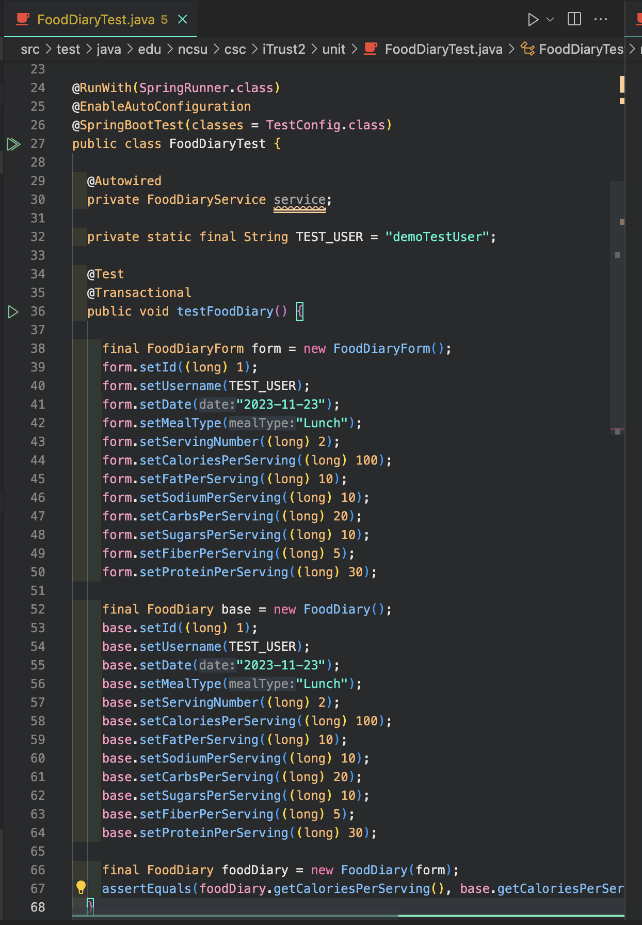
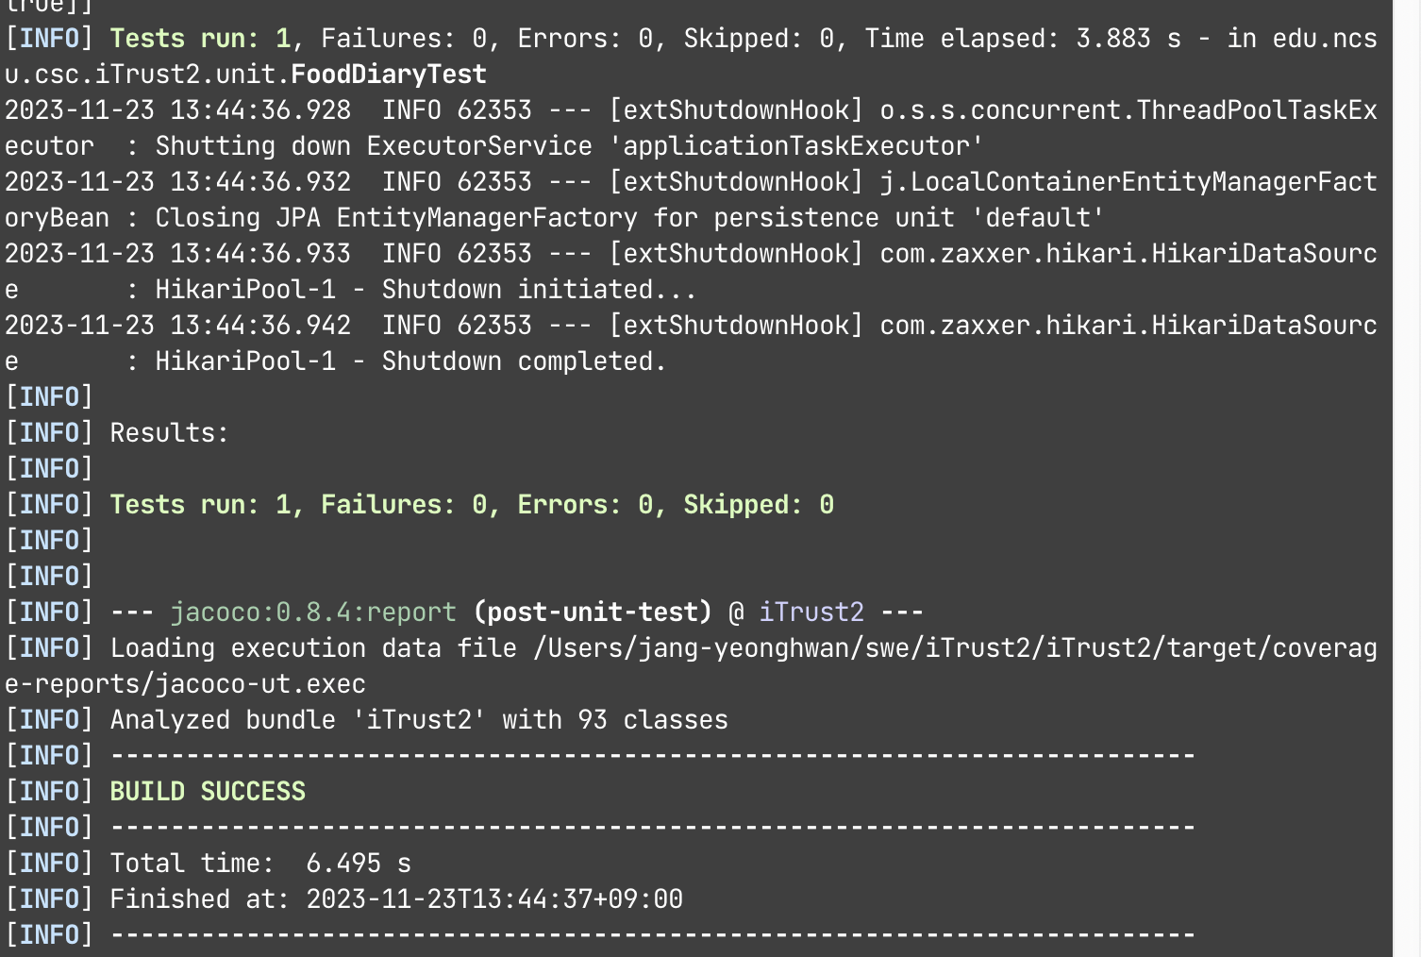
(3) UC19 – Test Coverage

Slide 19
(2) Team2 역할
[김주은]
- (UC19) Patient Food Diary Add / View UI 및 logic 구현 (Frontend)
- (UC19) HCP Patient Food Diary /View UI 및 logic 구현 (Frontend)
- API 명세작성
[장영환]
- Frontend – Backend 연결 및 Team2 branch 관리
- (UC19) Food Diary Add / View backend API #1 개발
- API 명세작성
- Test code 작성
[윤종윤]
- (UC19) Food Diary Add / View backend API #2 개발

Slide 20
(3) Team2 진행상황 및 추후 계획
[현재 진행상황]
- (UC19) Requirement에 맞게 API documentation 작성
- (UC19) Food Diary Add/View 기능 Test개발 완료
- (UC16) API documentation 작성
[추후 계획]
- (UC16) 기능 개발 및 Test 구현
- (UC16) 역할 분담

Slide 21
Cell1
Iteration 2
김영서 박승호 엄소은

Slide 22
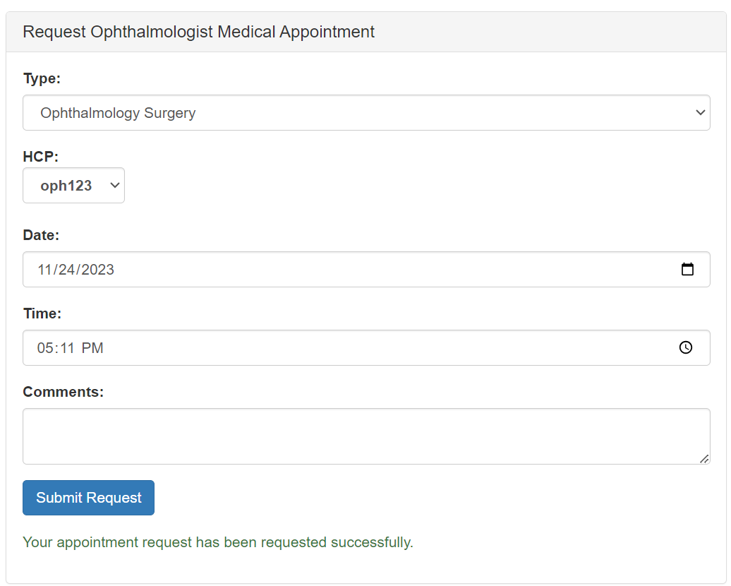
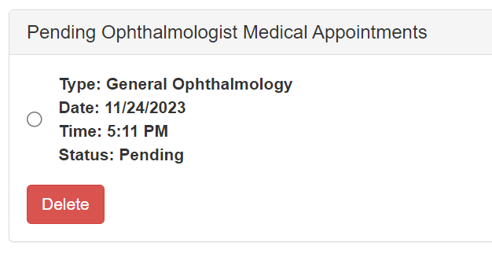
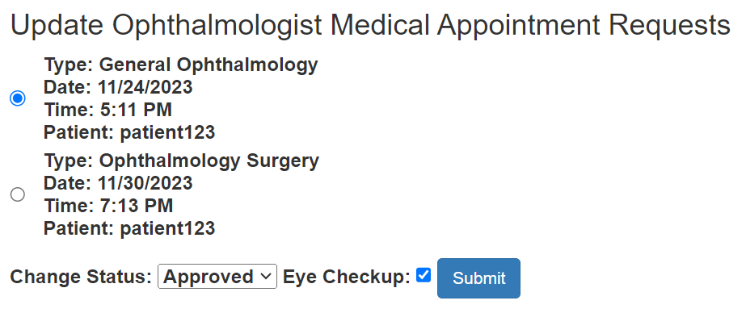
(1) UC 21 Ophthalmologist Appointment
[main flow]
Oph와 od는 appointment를 eye health checkup으로 mark할 수 있다.
이 visit은 optional basic health metrics를 보조한다.
구현 완

Slide 23
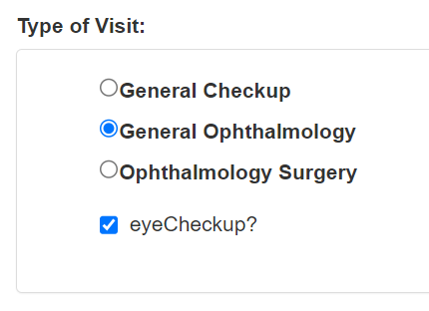
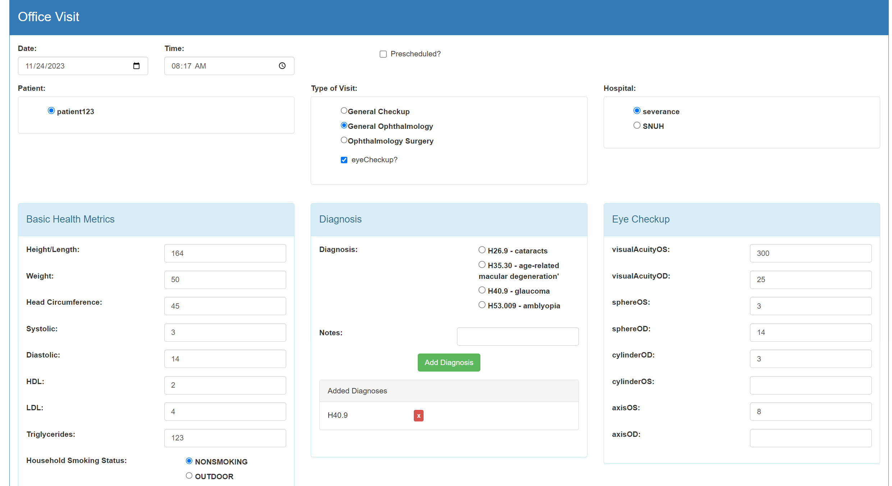
(1) UC 21 Ophthalmologist Appointment
[main flow]
Oph와 od는 appointment를 eye health checkup으로 mark할 수 있다.
이 visit은 optional basic health metrics를 보조한다.
구현 완

Slide 24
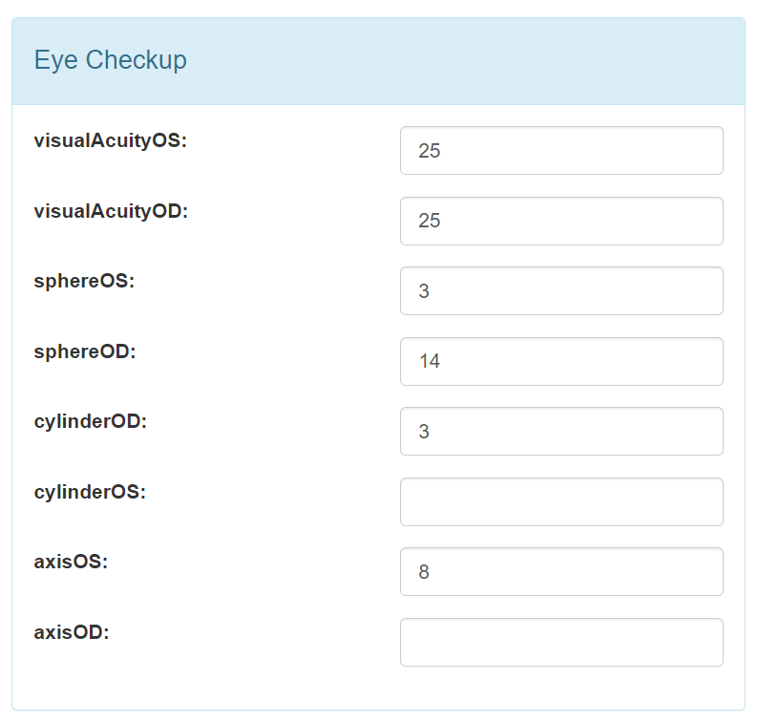
(1) UC 21 Ophthalmologist Appointment
[sub flow 1]
Oph 또는 od가 appointment를 제출할 때 eye health information을 입력할 수 있다.
구현 완

Slide 25
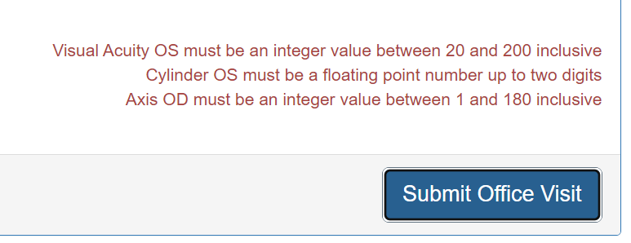
(1) UC 21 Ophthalmologist Appointment
[alternate flow]
Hcp가 잘못된 형식의 visual acuity, sphere, axis, cylinder value를 입력하려 하면 오류 메시지를 받는다.
구현 완

Slide 26
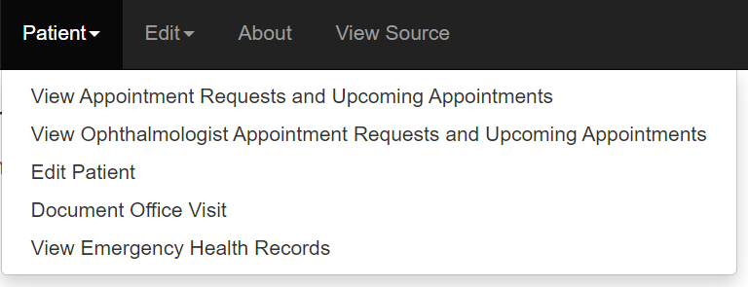
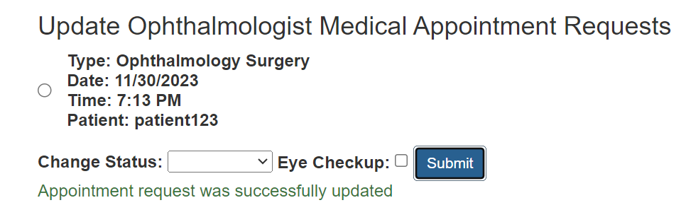
(1) UC 21 Ophthalmologist Appointment
[scenario 1]
Oph는 View Ophthalmologist Appointments and Requests 페이지로 이동하여 appointment를 approve할 수 있다.
구현 완

Slide 27
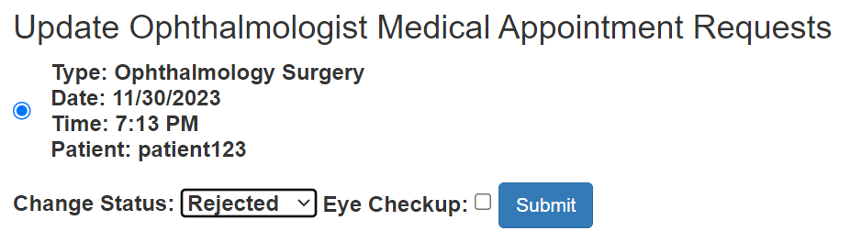
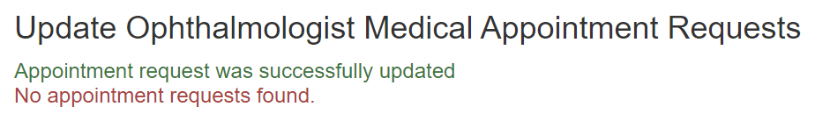
(1) UC 21 Ophthalmologist Appointment
[scenario 2]
Oph는 View Ophthalmologist Appointments and Requests 페이지로 이동하여 appointment를 decline할 수 있다.
구현 완

Slide 28
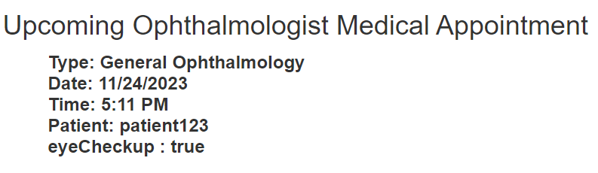
(1) UC 21 Ophthalmologist Appointment
[scenario 3]
Oph는 View Ophthalmologist Appointments and Requests 페이지로 이동하여 upcoming appointments(승인한 약속)을 볼 수 있다.
구현 완

Slide 29
(1) UC 21 Ophthalmologist Appointment
[test]
- Document Office Visit 에서 Eyecheckup 정보 기록하는 test 구현 완료

Slide 30
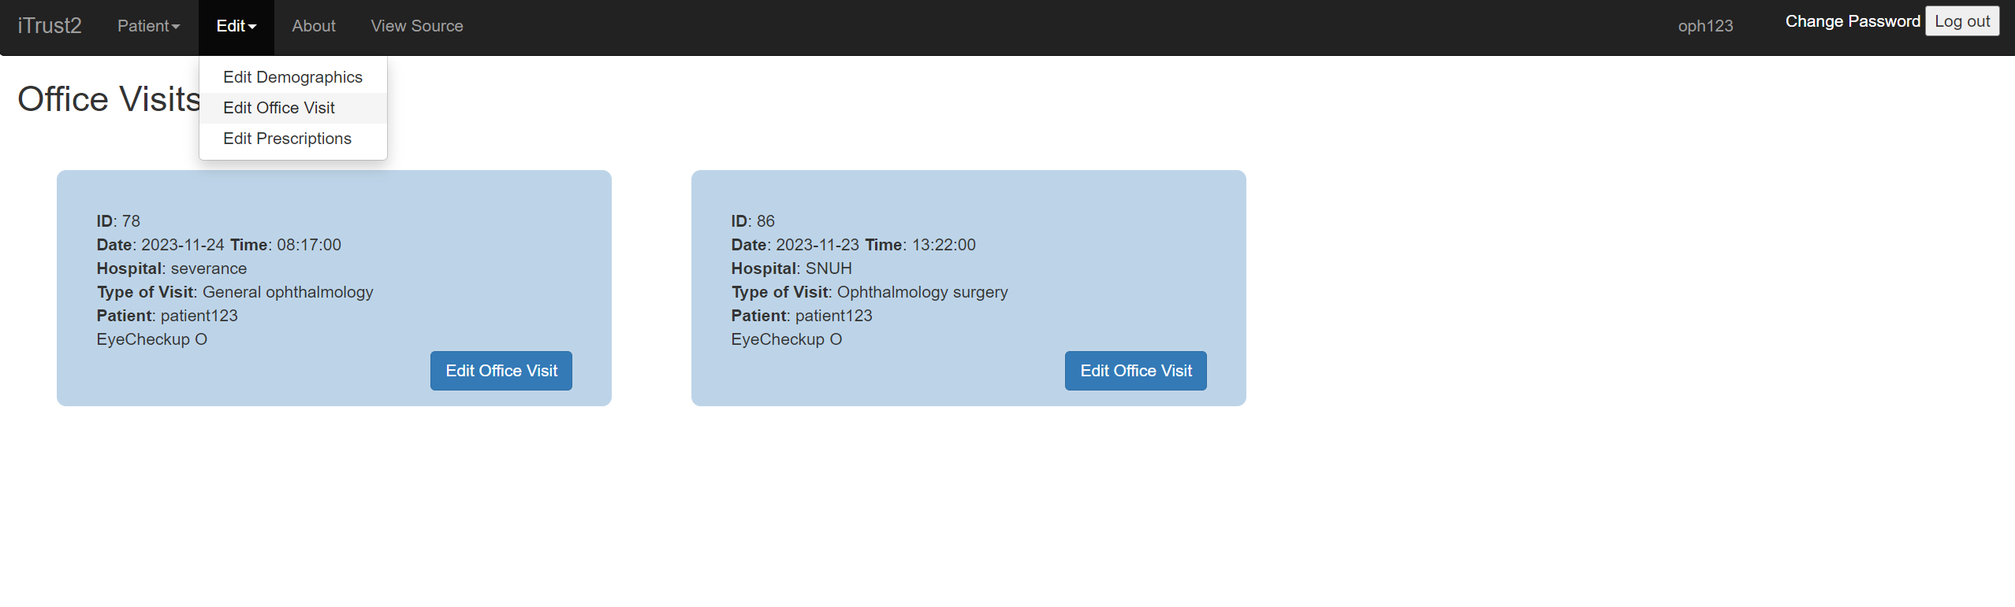
(2) UC 22 Ophthalmology Surgeries
[main flow]
환자, hcp, oph는 document된 안과 수술 visit을 볼 수 있다.
[scenario 2]
Oph는 edit office visit 페이지를 통해 office visit을 선택하여 수정할 수 있다.
구현 완

Slide 31
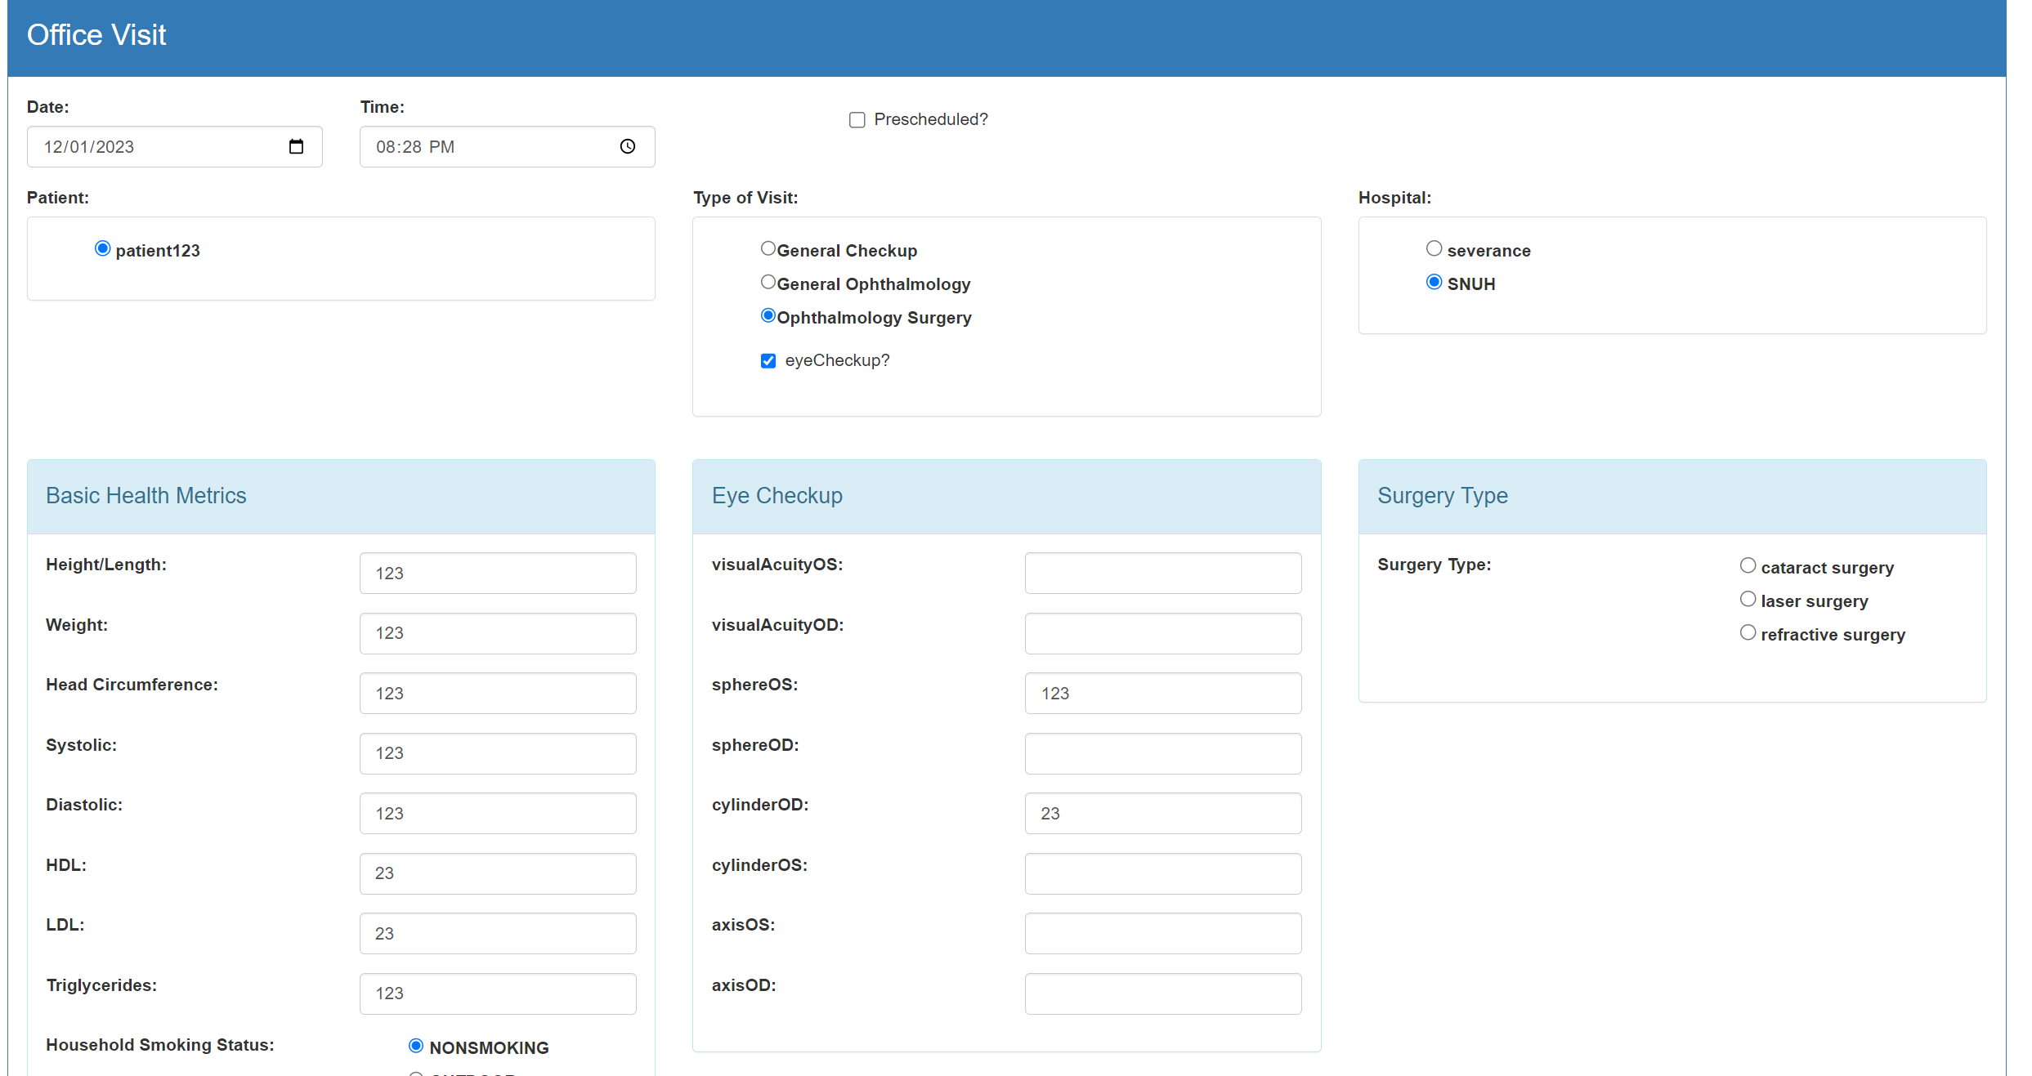
(2) UC 22 Ophthalmology Surgeries
[main flow]
Oph는 ophthalmology surgery visit을 document할 수 있고 수술에 대한 자세한 정보를 입력할 수 있다. 이때 basic health metric을 포함할 수 있다.
[sub flow 3]
Ophthalmologist surgery appointment document는 날짜, visual acuity results, sphere, cylinder, axis, surgery type, note 등을 포함한다.
구현 중

Slide 32
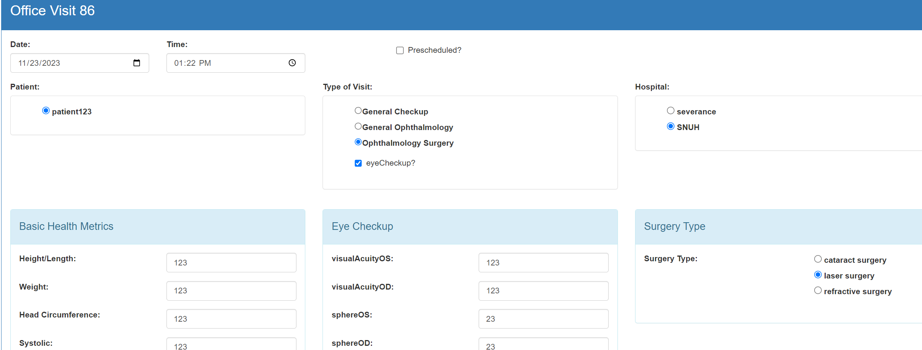
(2) UC 22 Ophthalmology Surgeries
[main flow]
Oph는 이전에 생성한 수술에 대한 정보를 수정할 수 있다.
[sub flow 4]
Oph는 환자, 날짜, 시간 등을 통해 이전에 기록한 ophthalmology surgery document를 선택하여 수정할 수 있다. 값을 수정한 후 제출하면 성공 메시지를 볼 수 있다.
구현 중

Slide 33
(2) UC 22 Ophthalmology Surgeries
[sub flow 1]
환자는 ophthalmology 수술 visit을 선택하여 입력한 정보를 볼 수 있으나 편집할 수 없다.
구현 전

Slide 34
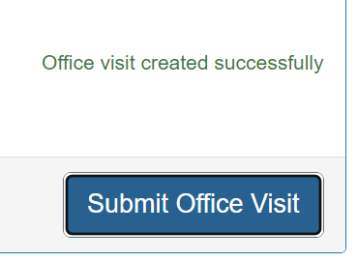
(2) UC 22 Ophthalmology Surgeries
[sub flow 2]
Oph는 환자, 날짜, 시간 등을 기록함으로써 ophthalmology surgery visit을 document할 수 있다. 형식을 채우고 제출하면 성공 메시지를 확인할 수 있다.
구현 중

Slide 35
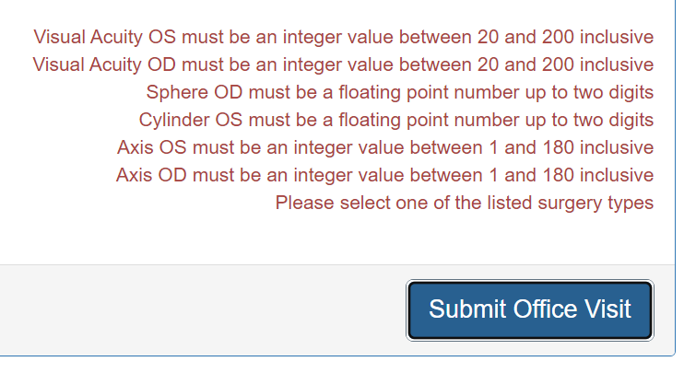
(2) UC 22 Ophthalmology Surgeries
[alternate flow]
Hcp가 잘못된 형식의 data field를 입력하면 오류 메시지를 받는다.
구현 완

Slide 36
(2) UC 22 Ophthalmology Surgeries
[scenario 1]
Oph는 edit office visit 페이지를 통해 새로운 office visit을 입력할 수 있다.
구현 전

Slide 37
(2) UC 22 Ophthalmology Surgeries
[scenario 3]
환자는 past office visits 페이지를 통해 지난 ophthalmology surgery office visit을 볼 수 있다.
구현 전

Slide 38
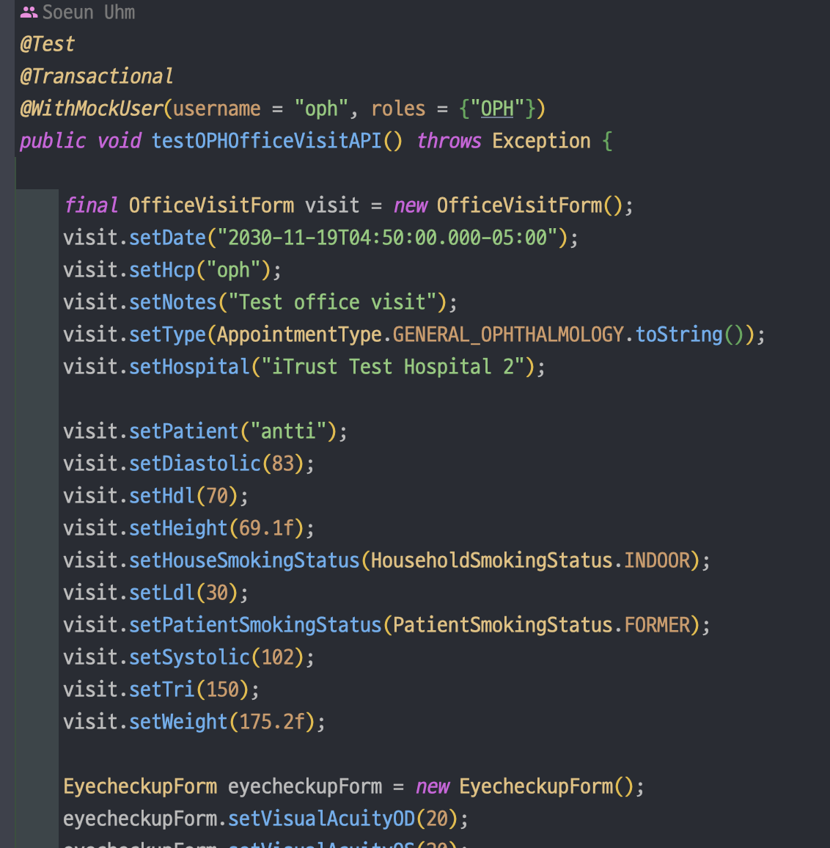
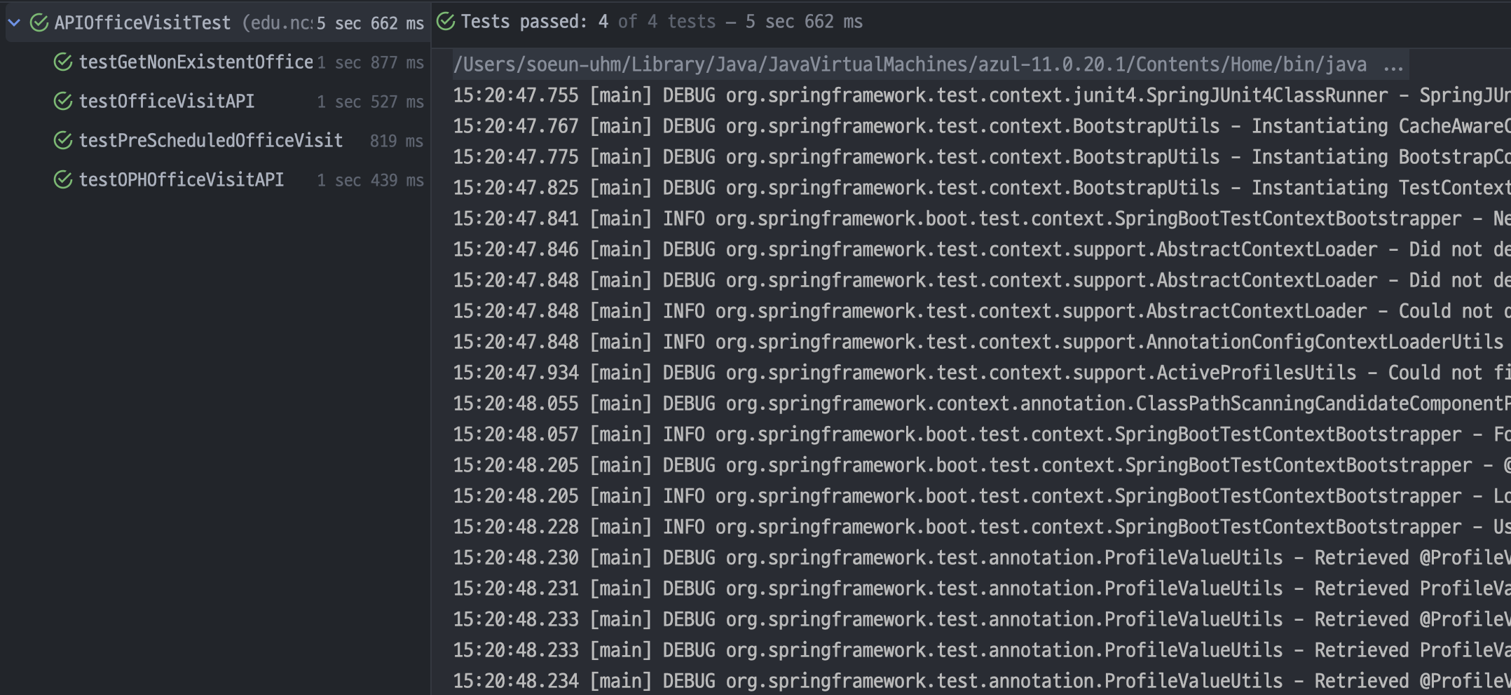
(3) UC22 – Test Coverage
src > test > java > edu >ncsu > iTrust2 > api > APIPatientTest.java

Slide 39
(3) Cell 1 역할
[김영서]
- (UC21) View ~ 페이지 구현, 권한 관리
- (UC21) document office visit 페이지 수정 (eyecheckup 여부, eyecheckup 정보)
- (UC22) document office visit 페이지 수정 (surgeryType 정보)
- (UC22) edit office visit 페이지 구현
- (UC22) edit document office visit 페이지 구현
[박승호]
- Frontend와 Backend 간 연결 및 team1 브랜치 관리
- (UC21) eyecheckup 여부를 포함한 안과 약속 승인 API, 정보 조회 API 구현
- (UC21) eyecheckup DB 생성 수정 및 icdcode 데이터 생성 수정
[엄소은]
- (UC21) 안과 약속 조회 api
- (UC21) OPH 및 OD role 관련 백엔드 구현
(UC21) document office visit의 eyecheckup 정보 저장 API, 정보 수정 API 구현
(UC21) API Test code 작성
(UC21) API 명세서 작성

Slide 40
(4) Cell 1 진행사항 및 추후 계획
[진행 상황]
- team1 브랜치 네이밍 및 관리 + 깃 크라켄 등을 통한 스터디
- iTrust2 구조 및 UC 21, UC 22간 연결성 파악, 구현 표현 명확히 지정
- 구현된 기능 / 구현할 기능 / 수정이 필요한 기능 구분
- (UC21) 안과 약속 페이지 제작 및 권한 제한
- (UC21) diagnoses 데이터 활용 방안 및 안과 질병 4가지 데이터 자동 추가 기능
- (UC21, UC22) document office visit 페이지 수정 (eyecheckup 정보 및 surgery type)
- (UC22) edit office visit 페이지 구현
- (UC22) edit document office visit 페이지 구현
- (UC22) 남은 작업 배분

Slide 41
(4) Cell 1 진행사항 및 추후 계획
[추후 계획]
- document office visit 페이지 수정: team3에서 사용하는 prescriptions 기능 구현
- (UC21) 테스트 코드 작성
- (UC22) surgery type 저장 및 데이터 관리 구현
- (UC22) past office visit 페이지 구현
- (UC22) View an ophthalmology surgery visit 페이지 구현
- (UC22) edit office visit 페이지 수정: 해당 페이지에서 create도 가능하도록
- (UC22) 테스트 코드 개발 및 테스트, 보완

Slide 42
Cell3
Iteration 2
강민용 노규민 임예원

Slide 43
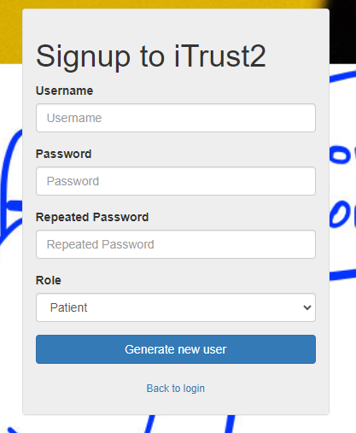
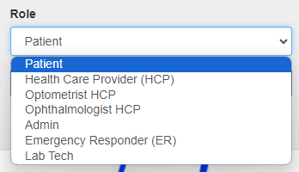
(1) 회원가입 기능 구현
<추가 개발 이유>
Optometrist HCP, Emergency Responder (ER), Lab Tech 등
나머지 UC 구현을 위해 필요한 user role을 등록하기 위해서 먼저 개발
<기능>
Username, password, role 입력을 통해서 특정 role을 가지는 user를
시스템 상에 등록할 수 있음. iTrust2 Documentation에 나와있는 모든 역할을 등록할 수 있도록 개발
구현 완
<Role 종류>

Slide 44
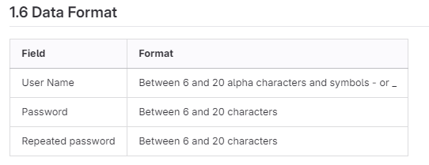
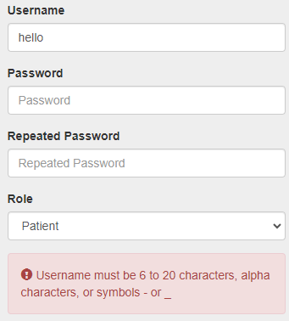
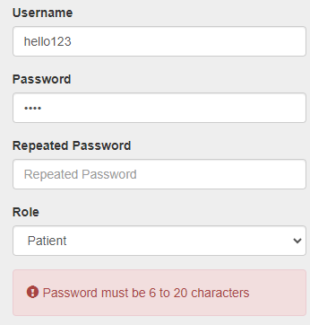
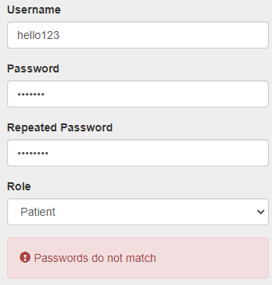
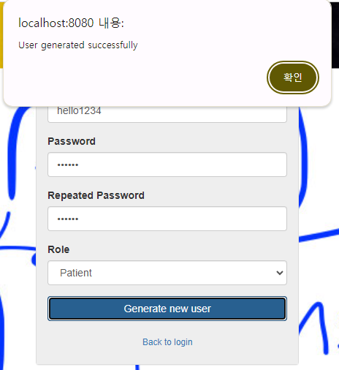
(1) 회원가입 기능 구현
<데이터 형식>
UC-1의 data format을 참고하여 system 상에서 format 통일
각 경우에 대해 format에 맞지 않으면 warning message를 보여주도록 UI 구성
Username Data Format
Password Data Format
Password Validation Check
Generate User Success
구현 완

Slide 45
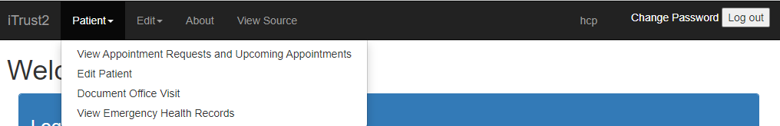
(2) UC15 - Emergency Health Records
[main flow]
HCP와 ER는 <환자이름> 또는 <사용자이름>을 사용하여 환자의 응급 의료 기록을 검색할 수 있습니다.
일치하는 환자가 화면에 표시되며 해당 환자 선택 시, 환자의 응급 의료 기록 페이지를 확인할 수 있습니다.
HCP와 ER의 경우 patient dropdown list에 [view emergency health records] 추가
구현 완

Slide 46
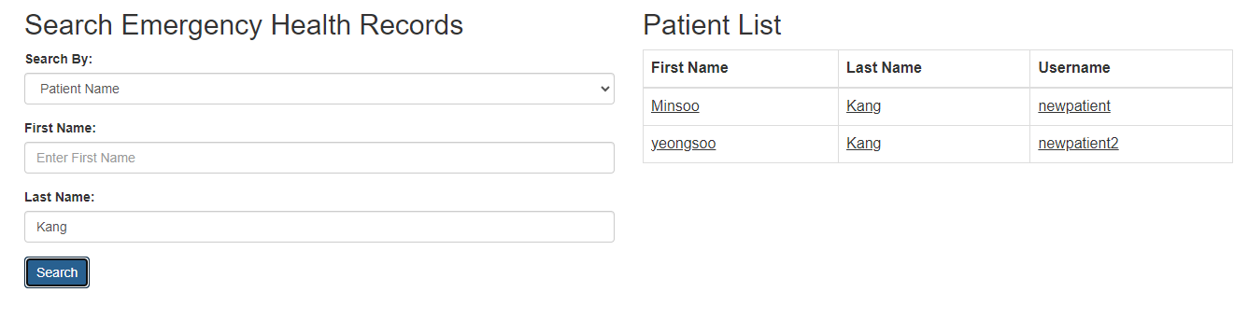
(2) UC15 - Emergency Health Records
[Subflow1] The user enters the patients First and/or Last into the search box. The patients with first/last names containing the substring(s) provided are shown.
Last Name으로 ‘Kang’ 검색 시, 일치하는 환자를 모두 List로 보여줌
구현 완

Slide 47
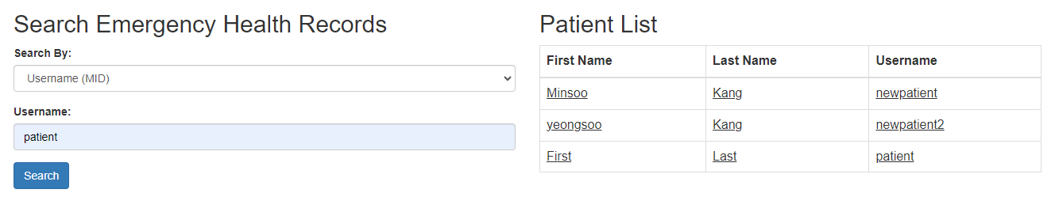
(2) UC15 - Emergency Health Records
[Subflow2] The user enters the desired patients MID (username), or a correct substring of it, in the search box. The patient/s matching the MID/MID substring are displayed.
Username으로 ‘patient’ 검색 시, 일치하는 환자를 모두 List로 보여줌
구현 완

Slide 48
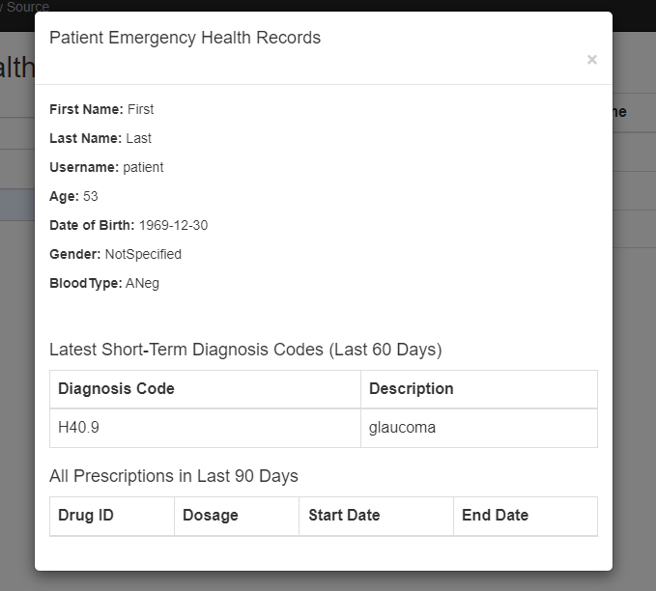
(2) UC15 - Emergency Health Records
[Subflow3] The approved user selects the patient they wish to see the Emergency Health Records for. The patients Emergency Health Records page is pulled up. The patients name, age, date of birth, gender, and blood type are neatly displayed, followed by a list of all diagnosis codes for short-term diagnoses and prescriptions the patient has received
검색 결과에 나온 환자를 클릭하면,
해당 환자의 Emergency Health Records를
자세하게 확인할 수 있는 Layer Popup 등장
구현 완

Slide 49
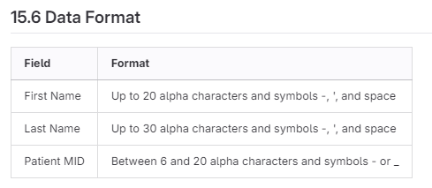
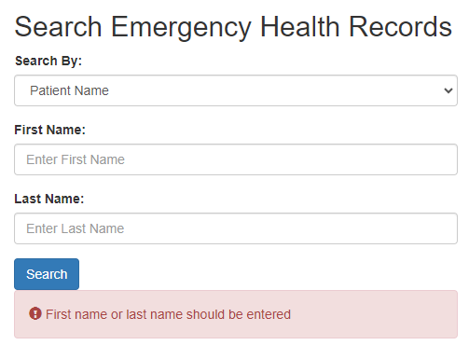
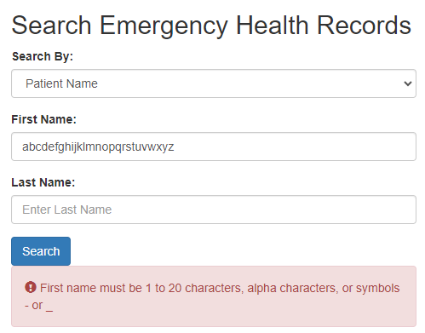
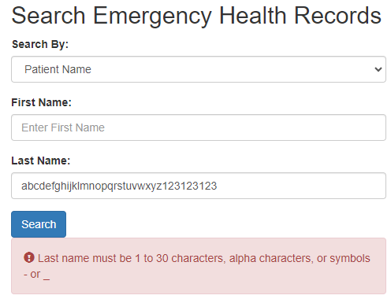

(2) UC15 - Emergency Health Records
[Alternative Flow 1] No users are displayed if the input does not conform to appropriate data formats
Name should be entered
First name data format
Last name data format
Username data format
구현 완

Slide 50
(2) UC15 - Emergency Health Records
[Alternative Flow 2] No users are displayed if a user with the provided first and/or last name substring does not exist. (Note the name can be partial. "Ale" would match "Alex" as a first name, but "Ael" would not.)
Username으로 ‘patient’ 검색 시, patient 문자열을 포함하는 모든 결과를 보여줌
구현 완

Slide 51

(2) UC15 - Emergency Health Records
[Alternative Flow 3] No users are displayed if a user with the provided MID/Username does not exist or if the provided MID substring is not found in any existing MIDs.
Username 검색 시 일치하는 환자가 없다면, no patients found warning message 제공
구현 완

Slide 52


(3) UC15 – Test Coverage
src > test > java > edu >ncsu > iTrust2 > api > APIPatientTest.java

Slide 53
(5) Cell3 역할
[강민용]
- User Signup (Register) 기능 구현
- (UC15) Emergency Health Records UI 및 logic 구현 (frontend)
[임예원]
- Frontend – Backend 연결 Test 및 Team3 branch 관리
- (UC15) Emergency Health Records backend API #1 개발 및 Test 구현
[노규민]
- User Signup (Register) Test 구현
- (UC15) Emergency Health Records backend API #2 개발 및 Test 구현

Slide 54
(6) Cell3 진행상황 및 추후 계획
[현재 진행상황]
- AngularJS 스터디 및 iTrust2 전체 구조 파악
- User Signup (Register) 기능 및 Test 개발 완료
- (UC15) Requirement에 맞게 API documentation 작성
- (UC15) Emergency Health Records 기능 및 Test 개발 완료
- (UC23) Front 및 Backend 작업 배분 및 API documentation 작성
[추후 계획]
- (UC23) 기능 개발 완료 및 Test 구현
- Iter3 발표 준비

Slide 55
감사합니다

